Slide 1
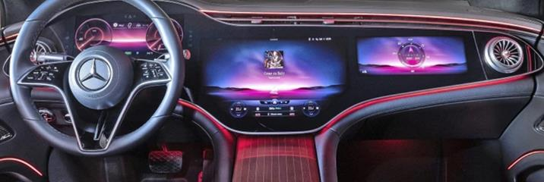
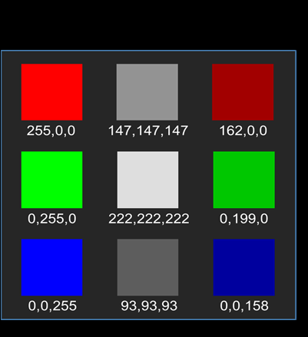
세션 69
69-1. Comparison of Perceived Brightness and Colorfulness for Different (Automotive) Display Technologies by Helmholtz-Kohlrausch Effect
소속 : Pforzheim University (Samsung Display America Lab 공동 참여) 저자 : Karlheinz Blankenbach
논문 요약 :
- 채도가 높을수록 더 밝게 느껴지는 헬름홀츠-콜라우슈(H-K) 효과를 자동차용 디스플레이에서 분석함.
- LCD와 RGB OLED를 비교 평가한 결과, OLED가 가장 깊은 블랙과 높은 인지 휘도를 제공함을 입증함.
- 타일형 디스플레이의 휘도 민감도 및 사진 렌더링을 위한 색 구현 필요성 분석.
시사점 :
- **위협도: 낮음 (기회 요인)**. SDC가 공동 참여한 연구로, OLED의 색순도 우위가 실질적인 인지 밝기 향상으로 이어진다는 점을 마케팅 포인트로 활용 가능함.

